Slide 1
Desarrollo Web Front/Back-End
Patricio Leiva
Jordan Ordenes

Slide 2
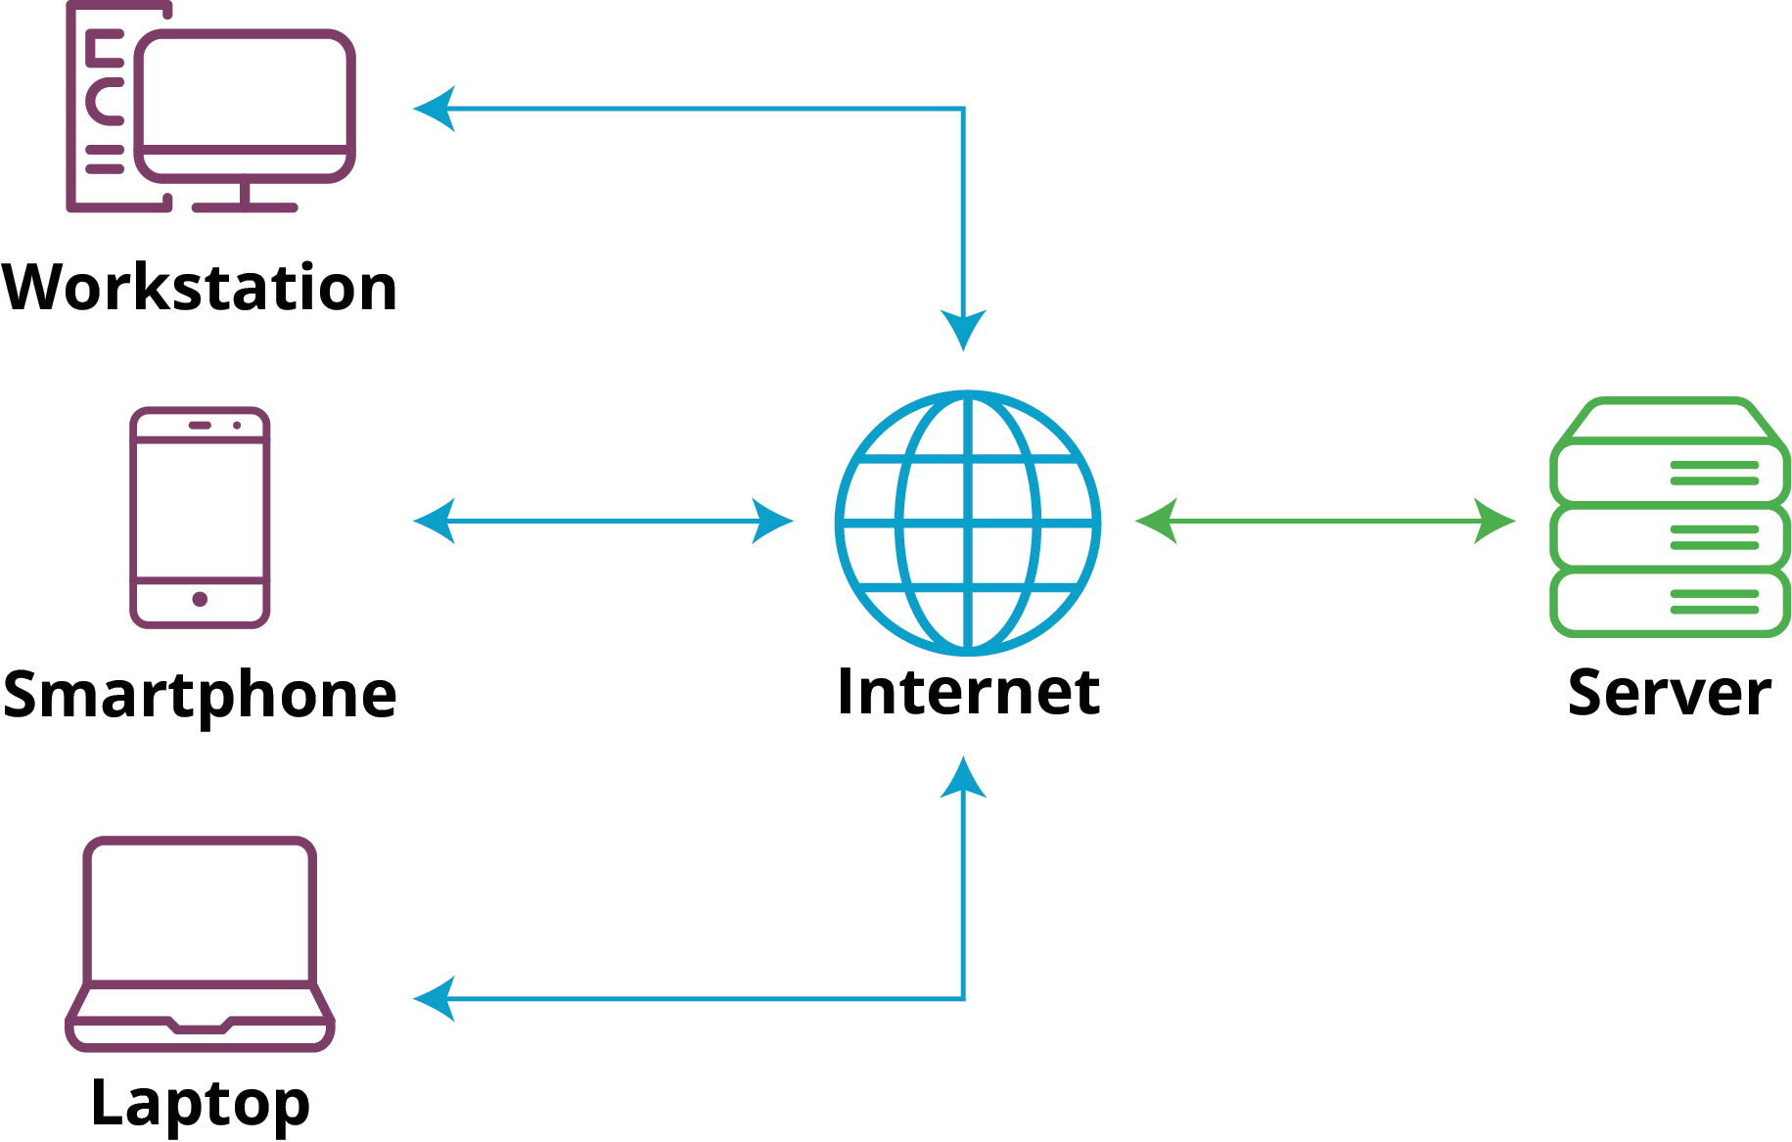
Funcionamiento tecnología cliente-servidor
Notes:
La arquitectura c.iente-servidor es un modelo de diseño de software en el que las tareas se reparten entre los proveedores de recursos o servicios, llamados servidores, y los demandantes, llamados clientes. Un cliente realiza peticiones a otro programa, el servidor, quien le da respuesta
TCP: Transmision Control Protocol
IP: Internet Protocol
El Modelo TCP/IP es una suite de protocolos de comunicación usados para interconectar una red de dispositivos en internet, así como en redes privadas. Esta suite, es un set de reglas y procedimientos y está comúesta por dos protocolos centrales TCP y IP.
El conjunto de protocolos TCP/IP funciona como una capa de abstracción entre las aplicaciones de internet y la infraestructura de enrutamiento y conmutación
Conmutación se refiere al proceso de dirigir y gestionar el tráfico de datos entre diferentes dispositivos de una red. Esto implica la transferencia de paquetes de datos desde su origen hasta su destino a través de una serie de dispositivos intermedios, como switches (conmutadores) y routers. En este contexto se refiere al manejo del tráfico de datos en la infraestructura de la red, para asegurar la integridad de los datos en su destino.
TCP/IP especifica cómo ese intercambia los datos a través de internet proporcionando comunicaciones de extremo a extremo que identifican cómo deben dividirse en paquetes, direccionarse, transmitirse, enrutarse y recibirse en el destino.
TCP define cómo las aplicaciones pueden crear canales de comunicación a través de una red
TCP opeea en la capa 4, o capa de trasporte del modelo OSI
TCP es un protocolo orientado a la conexión, lo que significa que establece una conexión entre el emisor y el receptor antes de entregar datos para asegurar una entrega confiable
IP es un protocolo de internet de bajo nivel que facilita las comunicaciones de datos a través de internet.
IP entrega paquetes de datos en un encabezado, el cual contiene información de enrutamiento, como el origen, el destino de los datos, y la carga útil de los datos en sí.
IP define cómo direccionar y enrutar cada paquete para asegurar que llegue al destino correcto.
IP es limitada por la cantidad de data que puede enviar. Debido a esto es la información es fividida en paquetes que son enviados independientemente y reorganizados en el orden correcto
IP provee del mecanismo para entregar datos desde una red a otra.
IP opera en la capa 3, o la capa de acceso a la red, del modelo OSI
HTTP: HyperText Transfer Protocol. Maneja la comunicación entre un servidor web y un navegador web
HTTPS: HTTP Secure, maneja la comunicación segura entre un servidor web y un navegador web

Slide 3
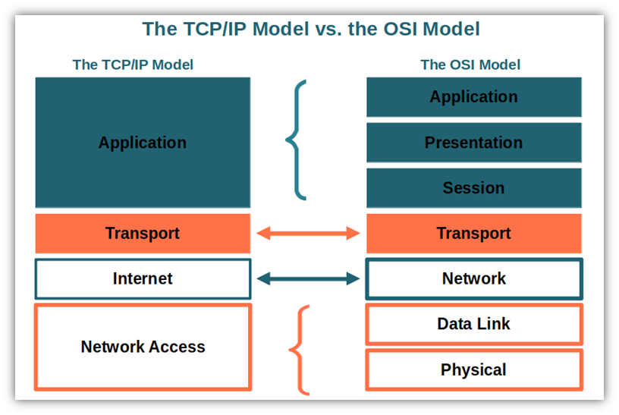
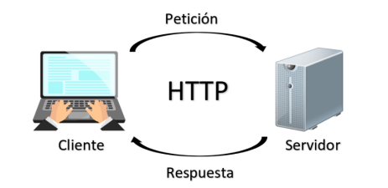
TCP/IP, HTTP, HTTPs
Esta suite de protocolos de comunicación identifica como los datos deben ser:
Desglosados, separados
Direccionados
Transmitidos
Enrutados
Recibidos

Slide 4

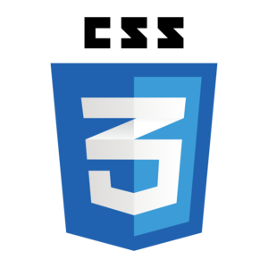

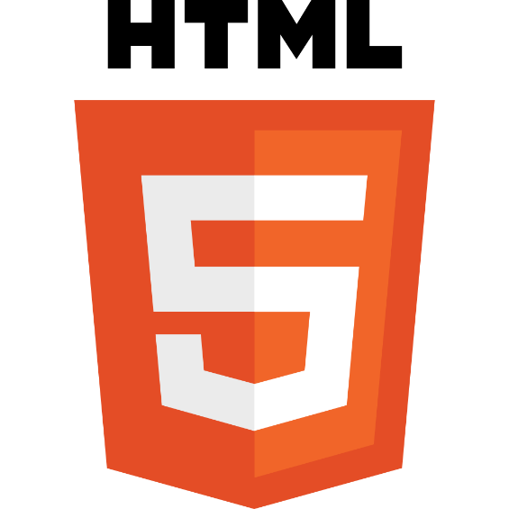
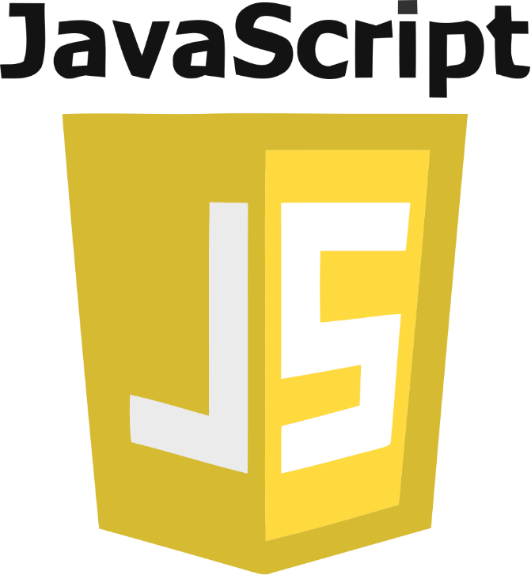
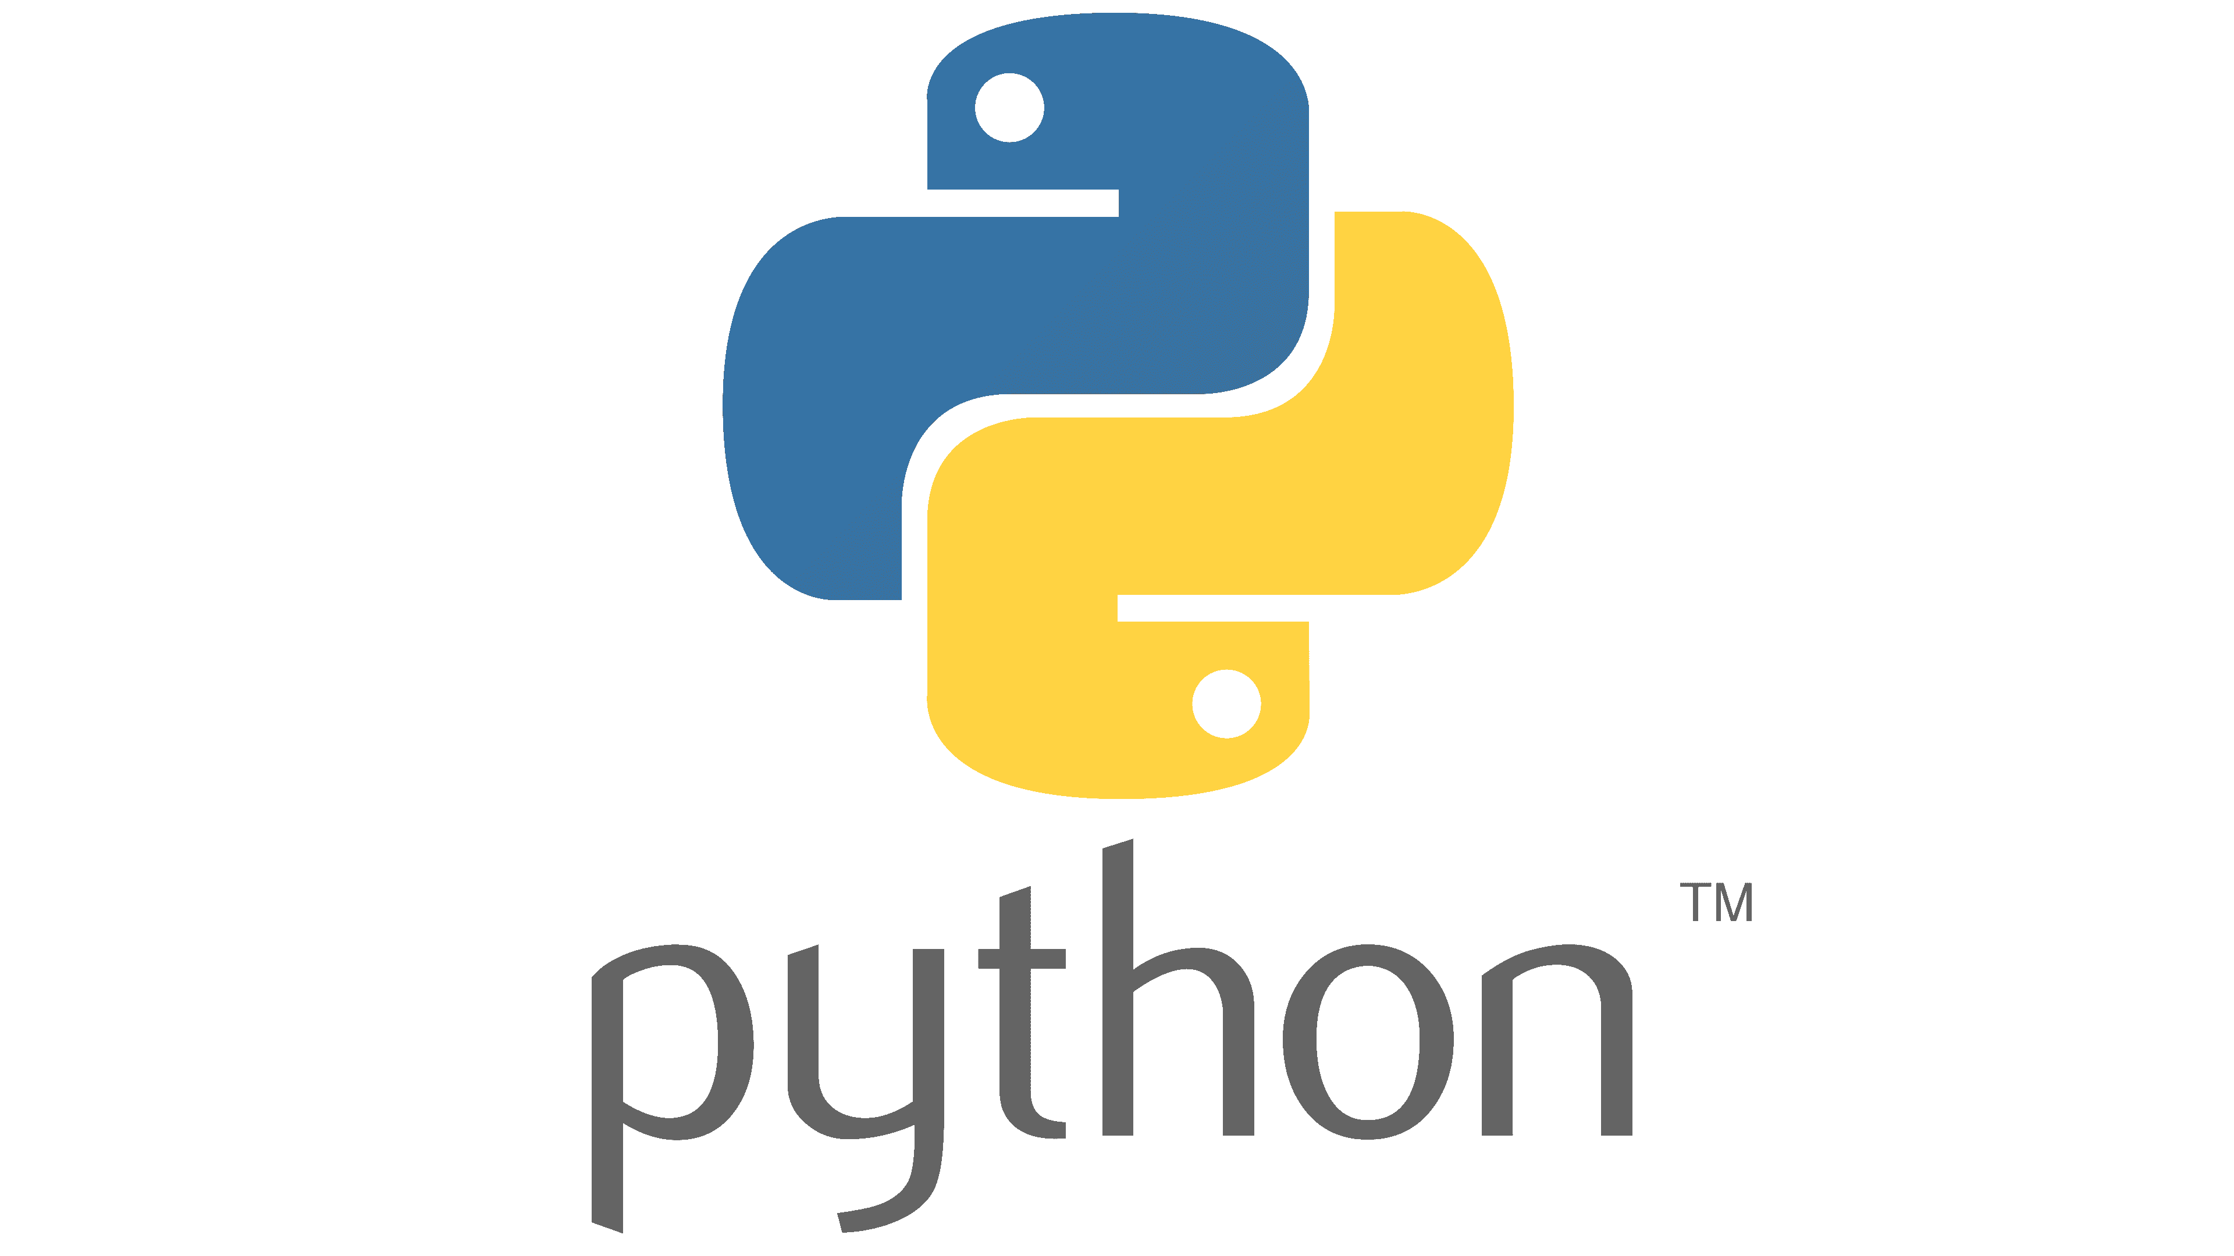



Desarrollo de nuestra web
Front-End
Back-End
Notes:
Jquery es una biblioteca rápida y concisa de Javascript creada para simplificar la interacción con documentos HTML, el manejo de eventos, la animación y las interacciones Ajax para el desarrollo web rápido.
Hecha para facilitar el uso de Javascript en tu sitio web “Escribe menos, haz más”
Jquery proporciona una sintaxis muy simple para seleccionar elementos del DOM (Document Object Model) y manipularlos
Jquery facilita la manipulación del DOM, permitiendo añadir, quitar o modificar elementos y sus atributos de manera sencilla.
Jquery simplifica la vinculación y el manejo de eventos. Puedes añadir eventos a elementos fácilmente
Jquery incluye métodos para crear efectos y animaciones en tus páginas web.
Jquery facilita el uso de Ajax, permitiendo la carga de datos desde un servidor sin necesidad de recargar la página
Bootstrap es un framework front-end. Hecho para facilitar la creación de interfaces de usuario atractivas y responsivas
Bootstrap utiliza un sistema de cuadrícula basado en 12 columnas que facilita la creación de diseños responsivos. Esto permite que sitios web se adapten automáticamente a diferentes tamaños de pantalla y dipositivos.
Bootstrap incluye una amplia variedad de componentes prefabricados que se pueden utilizar para crear interfases de usuarios rápidamente: Formularios, botones, navbars, cards, utilidades de CSS (margins, paddings o estilos de texto). Algunos pluggins de javascript integrado
Django es un framework de desarrollo web de alto nivel en Python que permite la creación rápida de aplicaciones web seguras y mantenibles.
Djando utiliza la arquitectura Modelo-Vista-Controlador:
Modelos: Definen la estructura de la base de datos, representando las tablas y sus relaciones
Vistas: Contienen la lógica de negocio y controlan el flujo de la aplicación
Plantillas: Gestionan la presentación de datos al usuario final
Django incluye ORM (Object-Relational Mapping), este permite interactuar con bases de datos relacionales utilizando objetos Python en lugar de escribir SQL directamente
Django tiene un Sistema de Administración Automático a partir de modelos ya definidos. Esta herramienta es extremadamente útil para administrar el contenido de la aplicacion sin necesidad de desarrollar una interfaz personalizada
Enrutamiento de URLs, Django proporciona un sistema de enrutamiento flexible que permite mapear URLs a vistas específicas
El sistema de plantillas de Django utiliza un lenguaje de marcado sencillo y potente para definir la presentación de los datos.
Manejo de formularios: Django proporciona herramientas para la creación y validación de formularios de manera sencilla y segura
Autenticación y Autorización: Django incluye un sistema de autenticación y autorización robusto que permite manejar usuarios, permisos y grupos
SeguridadDjango está diseñado con la seguridad en mente, proporcionando protecciones integradas contra vulnerabilidades comunes como inyección SQL, en nuestro caso usmos CSRF (Cross-site request forgery) “falsificación de petición en sitios cruzados” o más comúnmente “Falsificación de solicitud entre sitios” este término se refiere a un tipo de ataque en el que un atacante induce al usuario a ejecutar acciones no deseadas en una aplicación web en la que está autenticado

Slide 5

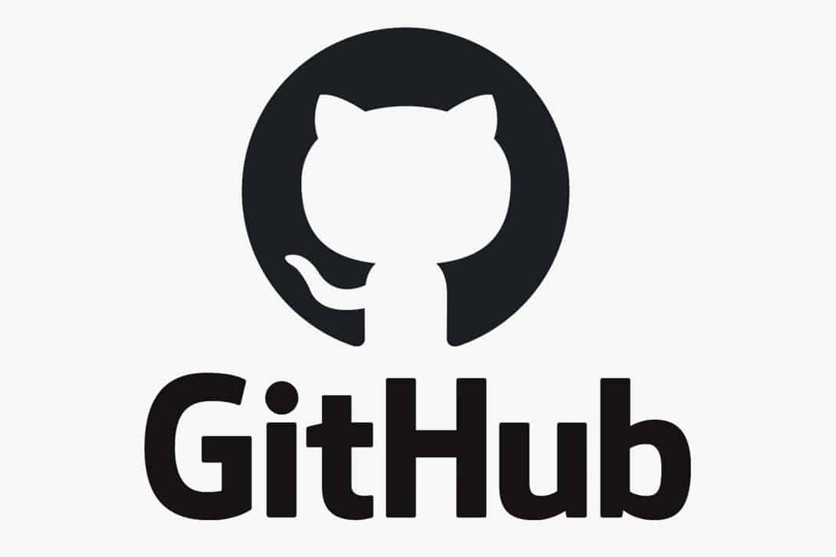
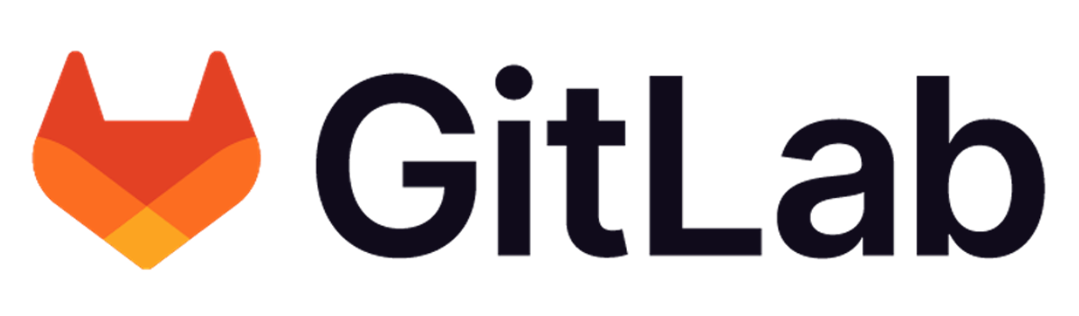
Herramientas de versionamiento
Notes:
Git es un sistema de control de versiones distribuido. Su principal objetivo es gestionar y controlar el historial de versiones de un proyecto de software, permitiendo a múltiples desarrolladores trabajar simultáneamente sin perder integridad en el código.
Github: Es una plataforma de desarrollo colaborativo basada en la web que utiliza Git para el control de versiones. Esta proporciona una interfaz gráfica que simplifica el uso de Git y añade una serio de funcionalidades adicionales. Como u repositorio remoto en la nuber, una interfaz web donde se puede ver el historial de commits, manejop de ramas y creación de pull requests, integración de servicios adicionales, y además actúa como red social para desarrolladores.
Gitlab: Gitlab por otro lado otra plataforma de desarrollo colaborativo basada en la web que también utiliza git para el control de versiones. Al contrario de Github, Gitlab ofrece una versión auto-hospedada y una versión en la nube (autohospedada se refiere a que permite que las empresas y desarrolladores hospeden sus propios servidores Gitlab), tiene también herramientas de gestión de proyectos, como tableros Kanban, seguimiento de issues, y milestones
Git es el sistema de control de versiones en sí, fundamental y utilizado tanto por Github como por GitLab para gestionar el código y sus versiones. Estos agregan una capa adicional de funcionalidades que gacilitan la colaboración, integración continua, despliegue continuo, gestión de proyectos y más.

Slide 6
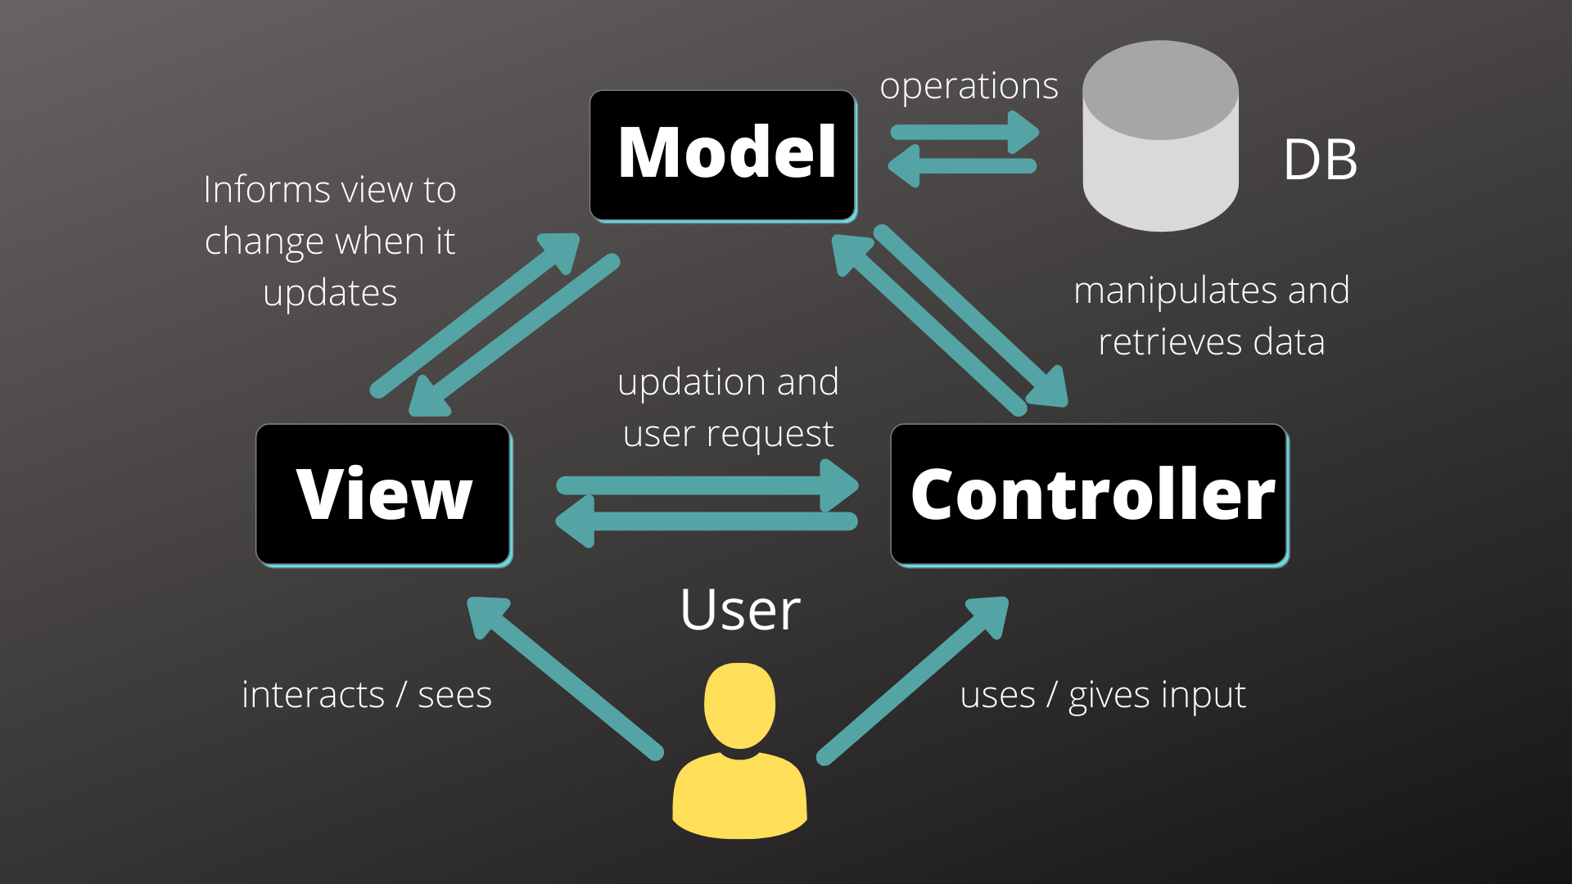
Arquitectura Model-Template-View

Slide 7
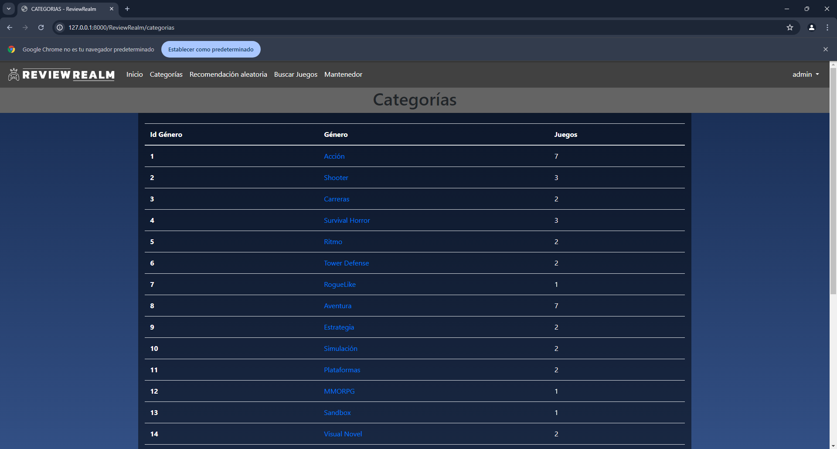
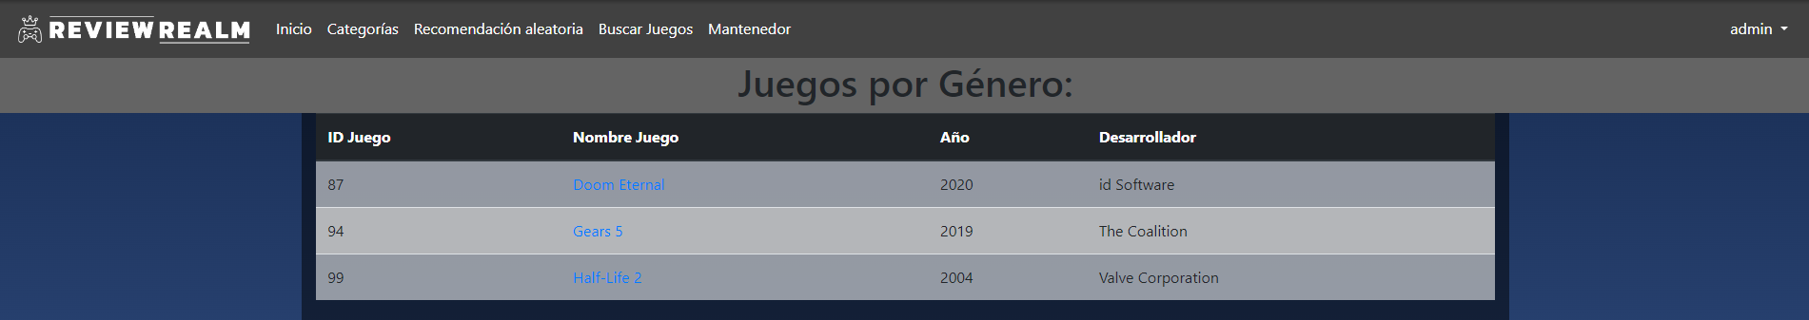
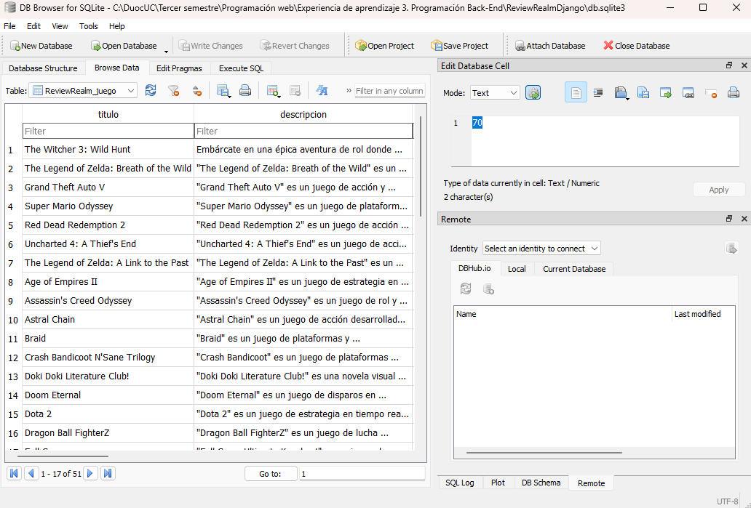
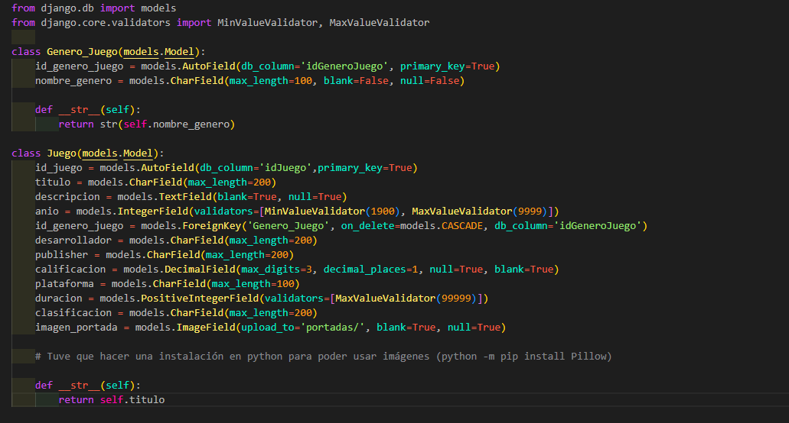
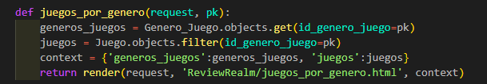
Arquitectura “Model-Template-View” (MTV)
1
6
5
4
2
3
Notes:
En el contexto del desarrollo web, y específicamente cuando se utiliza un framework como Django, un CRUD esu un acrónimo que se refiere a las cuatro operaciones básicas de persistencia que se pueden realizar en una base de datos o en cualquier sistema de almacenamiento de datos.
En el caso de Django, un CRUD se puede implementar de manera eficiente urilizando los componentes del framework, como vistas, modelos y formularios
Estos componentes se combinan para formar una aplicación completa que permite a los usuarios interactuare con los datos de una manera intuitiva y eficiente.

Slide 8


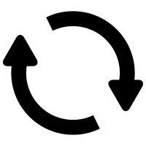

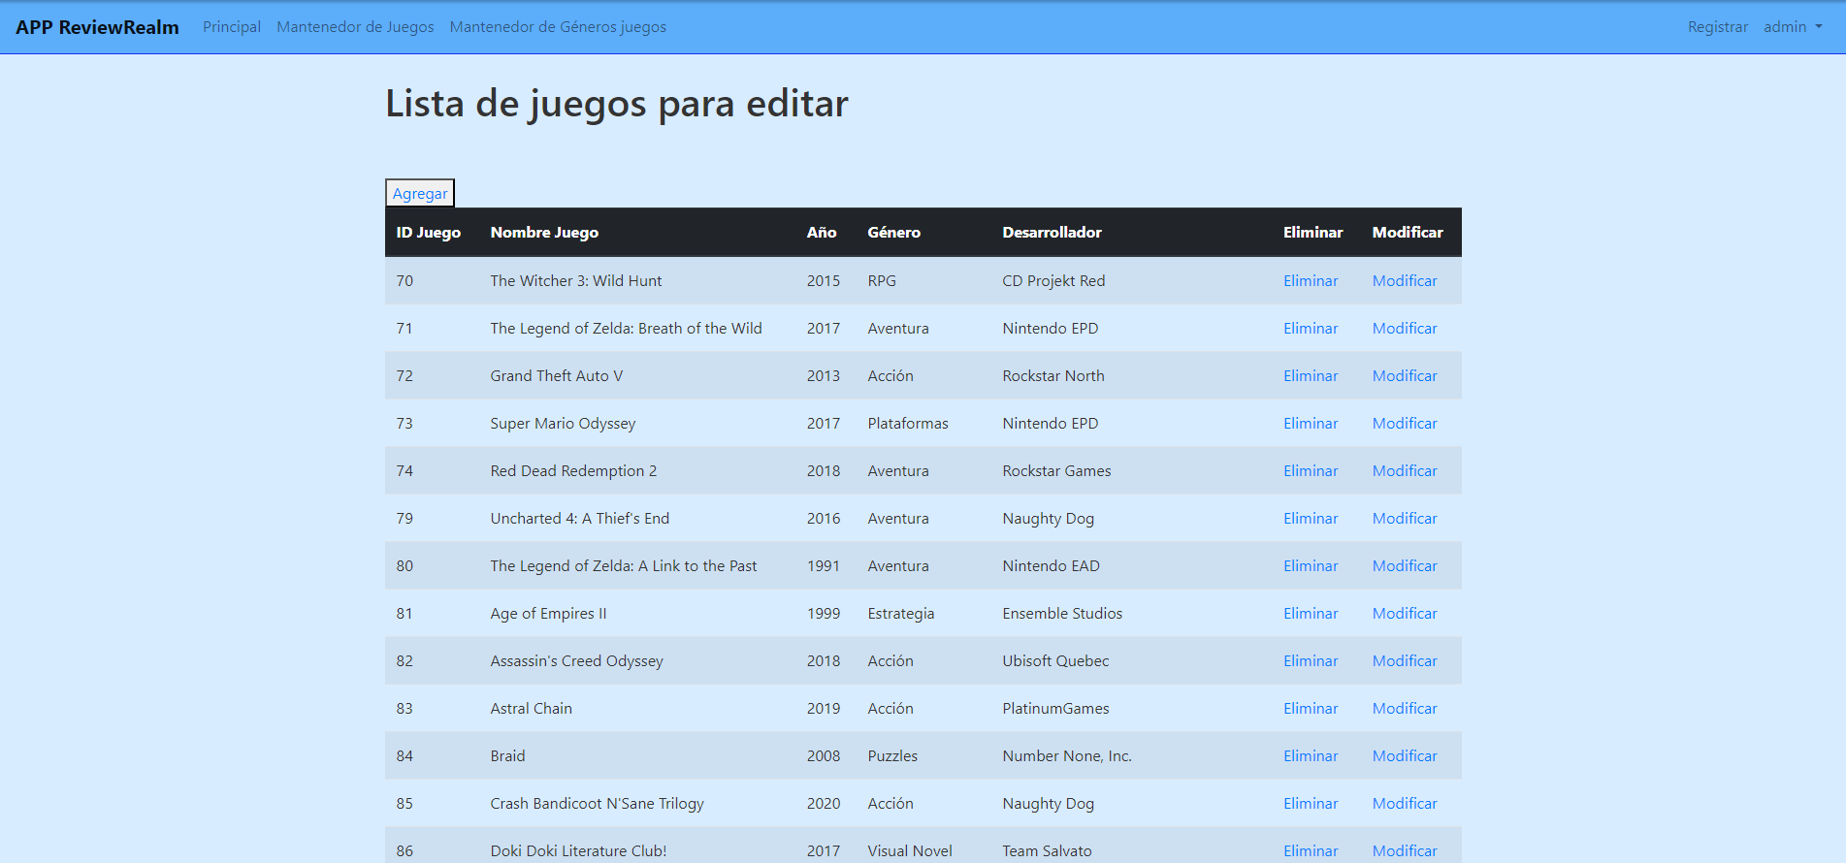
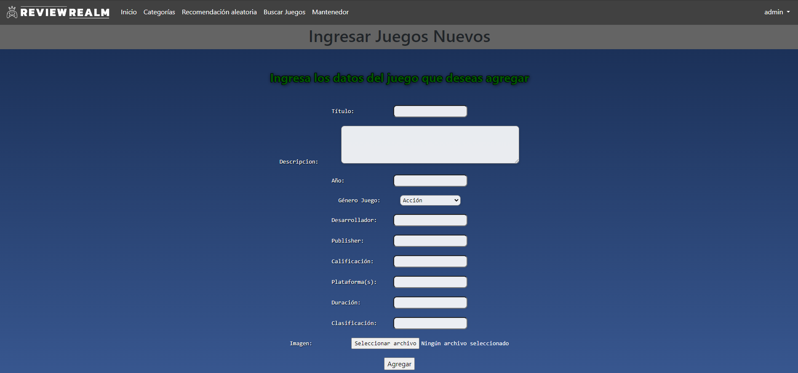
Create-Read-Update-Delete
Notes:
Un CRUD es un conjunto de operaciones básicas para manejar datos en una aplicación. Este es un acrónimo que representa las cuatro operaciones principales que se pueden realizar en una base de datos, o en una entidad:
Create
Read}
Update
Delete
Estas operaciones son fundamentales para la gestión de datos en aplicaciones web y son esenciales para cualquier aplicación que maneje datos persistentes.
Este acrónimo surge desde las 4 operaciones básicas de una base de datos

Slide 9
Ahora veamos nuestra página

